Slide 1
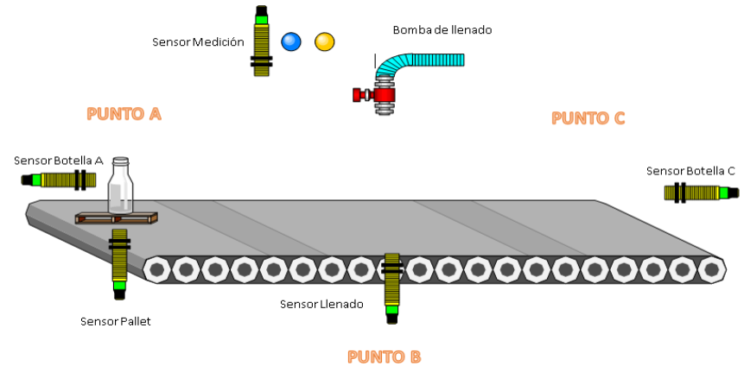
$$Q_{Motor_{Dcha}}=M_{Arranque}⋅\overline{M_{Fin de ciclo}}⋅\overline{Q_{Motor_{Izq}}}⋅\overline{Q_{Bomba de llenado}}⋅\left(\left[S_{Botella en A}⋅S_{Pallet en A}\right]+\left[M_{llenado completado}\right]+\left[\overline{S_{Botella en C}}⋅Q_{Motor_{Dcha}}\right]\right)$$

Slide 2
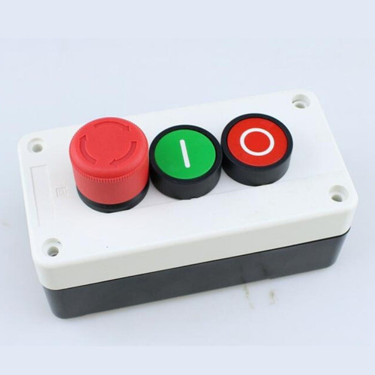
“Set”
$$Q_{Motor_{Dcha}}=M_{Arranque}⋅\overline{M_{Fin de ciclo}}⋅\overline{Q_{Motor_{Izq}}}⋅\overline{Q_{Bomba de llenado}}⋅\left(\left[S_{Botella en A}⋅S_{Pallet en A}\right]+\left[M_{llenado completado}\right]+\left[\overline{S_{Botella en C}}⋅Q_{Motor_{Dcha}}\right]\right)$$

Slide 3
$$Q_{Motor_{Dcha}}=M_{Arranque}⋅\overline{M_{Fin de ciclo}}⋅\overline{Q_{Motor_{Izq}}}⋅\overline{Q_{Bomba de llenado}}⋅\left(\left[S_{Botella en A}⋅S_{Pallet en A}\right]+\left[M_{llenado completado}\right]+\left[\overline{S_{Botella en C}}⋅Q_{Motor_{Dcha}}\right]\right)$$
“Reset”

Slide 4
$$Q_{Motor_{Dcha}}=M_{Arranque}⋅\overline{M_{Fin de ciclo}}⋅\overline{Q_{Motor_{Izq}}}⋅\overline{Q_{Bomba de llenado}}⋅\left(\left[S_{Botella en A}⋅S_{Pallet en A}\right]+\left[M_{llenado completado}\right]+\left[\overline{S_{Botella en C}}⋅Q_{Motor_{Dcha}}\right]\right)$$
“Condición de Interlock”

Slide 5
$$Q_{Motor_{Dcha}}=M_{Arranque}⋅\overline{M_{Fin de ciclo}}⋅\overline{Q_{Motor_{Izq}}}⋅\overline{Q_{Bomba de llenado}}⋅\left(\left[S_{Botella en A}⋅S_{Pallet en A}\right]+\left[M_{llenado completado}\right]+\left[\overline{S_{Botella en C}}⋅Q_{Motor_{Dcha}}\right]\right)$$
“Pausa para el llenado”

Slide 6
SET 2
$$Q_{Motor_{Dcha}}=M_{Arranque}⋅\overline{M_{Fin de ciclo}}⋅\overline{Q_{Motor_{Izq}}}⋅\overline{Q_{Bomba de llenado}}⋅\left(\left[S_{Botella en A}⋅S_{Pallet en A}\right]+\left[M_{llenado completado}\right]+\left[\overline{S_{Botella en C}}⋅Q_{Motor_{Dcha}}\right]\right)$$
SET 1
“Autorretención”
“Condición de Inicio”
“Condición después
del llenado”

Slide 7
SET 2
$$Q_{Motor_{Dcha}}=M_{Arranque}⋅\overline{M_{Fin de ciclo}}⋅\overline{Q_{Motor_{Izq}}}⋅\overline{Q_{Bomba de llenado}}⋅\left(\left[S_{Botella en A}⋅S_{Pallet en A}\right]+\left[M_{llenado completado}\right]+\left[\overline{S_{Botella en C}}⋅Q_{Motor_{Dcha}}\right]\right)$$
“Autorretención”
“Condición después
del llenado”

Slide 8
$$Q_{Motor_{Dcha}}=M_{Arranque}⋅\overline{M_{Fin de ciclo}}⋅\overline{Q_{Motor_{Izq}}}⋅\overline{Q_{Bomba de llenado}}⋅\left(\left[S_{Botella en A}⋅S_{Pallet en A}\right]+\left[M_{llenado completado}\right]+\left[\overline{S_{Botella en C}}⋅Q_{Motor_{Dcha}}\right]\right)$$
“Autorretención”

Slide 9
$$Q_{Motor_{Dcha}}=M_{Arranque}⋅\overline{M_{Fin de ciclo}}⋅\overline{Q_{Motor_{Izq}}}⋅\overline{Q_{Bomba de llenado}}⋅\left(\left[S_{Botella en A}⋅S_{Pallet en A}\right]+\left[M_{llenado completado}\right]+\left[\overline{S_{Botella en C}}⋅Q_{Motor_{Dcha}}\right]\right)$$

Slide 10
$$Q_{Motor_{Dcha}}=M_{Arranque}⋅\overline{M_{Fin de ciclo}}⋅\overline{Q_{Motor_{Izq}}}⋅\overline{Q_{Bomba de llenado}}⋅\left(\left[S_{Botella en A}⋅S_{Pallet en A}\right]+\left[M_{llenado completado}\right]+\left[\overline{S_{Botella en C}}⋅Q_{Motor_{Dcha}}\right]\right)$$

Slide 11
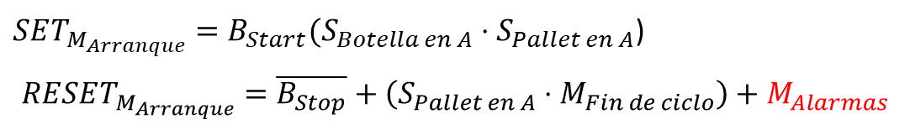
$$Q_{Motor_{Dcha}}=M_{Arranque}⋅\overline{M_{Fin de ciclo}}⋅\overline{Q_{Motor_{Izq}}}⋅\overline{Q_{Bomba de llenado}}⋅\left(\left[S_{Botella en A}⋅S_{Pallet en A}\right]+\left[M_{llenado completado}\right]+\left[\overline{S_{Botella en C}}⋅Q_{Motor_{Dcha}}\right]\right)$$
$SET_{M_{Arranque}}=B_{Start}(S_{Botella en A}⋅S_{Pallet en A}$)
$$RESET_{M_{Arranque}}=\overline{B_{Stop}}+\left(S_{Pallet en A}⋅M_{Fin de ciclo}\right)+M_{Alarmas}$$

Slide 12
$$Q_{Motor_{Dcha}}=M_{Arranque}⋅\overline{M_{Fin de ciclo}}⋅\overline{Q_{Motor_{Izq}}}⋅\overline{Q_{Bomba de llenado}}⋅\left(\left[S_{Botella en A}⋅S_{Pallet en A}\right]+\left[M_{llenado completado}\right]+\left[\overline{S_{Botella en C}}⋅Q_{Motor_{Dcha}}\right]\right)$$
$SET_{M_{Arranque}}=B_{Start}(S_{Botella en A}⋅S_{Pallet en A}$)
$$RESET_{M_{Arranque}}=\overline{B_{Stop}}+\left(S_{Pallet en A}⋅M_{Fin de ciclo}\right)+M_{Alarmas}$$

Slide 13
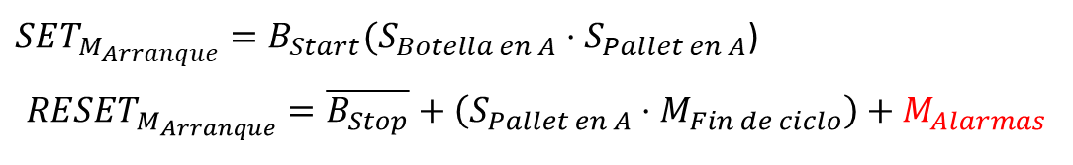
$$Q_{Motor_{Dcha}}=M_{Arranque}⋅\overline{M_{Fin de ciclo}}⋅\overline{Q_{Motor_{Izq}}}⋅\overline{Q_{Bomba de llenado}}⋅\left(\left[S_{Botella en A}⋅S_{Pallet en A}\right]+\left[M_{llenado completado}\right]+\left[\overline{S_{Botella en C}}⋅Q_{Motor_{Dcha}}\right]\right)$$
$SET_{M_{Arranque}}=B_{Start}(S_{Botella en A}⋅S_{Pallet en A}$)
$$RESET_{M_{Arranque}}=\overline{B_{Stop}}+\left(S_{Pallet en A}⋅M_{Fin de ciclo}\right)+M_{Alarmas}$$

Slide 14
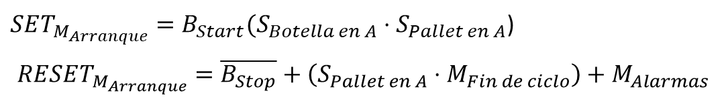

$$SET_{M_{Fin de ciclo}}=S_{Botella en C}$$
$$RESET_{M_{Fin de ciclo}}=B_{Start}$$
$$Q_{Motor_{Dcha}}=M_{Arranque}⋅\overline{M_{Fin de ciclo}}⋅\overline{Q_{Motor_{Izq}}}⋅\overline{Q_{Bomba de llenado}}⋅\left(\left[S_{Botella en A}⋅S_{Pallet en A}\right]+\left[M_{llenado completado}\right]+\left[\overline{S_{Botella en C}}⋅Q_{Motor_{Dcha}}\right]\right)$$
$SET_{M_{Arranque}}=B_{Start}(S_{Botella en A}⋅S_{Pallet en A}$)
$$RESET_{M_{Arranque}}=\overline{B_{Stop}}+\left(S_{Pallet en A}⋅M_{Fin de ciclo}\right)+M_{Alarmas}$$

Slide 15
$$SET_{M_{Fin de ciclo}}=S_{Botella en C}$$
$$RESET_{M_{Fin de ciclo}}=B_{Start}$$
$$Q_{Motor_{Dcha}}=M_{Arranque}⋅\overline{M_{Fin de ciclo}}⋅\overline{Q_{Motor_{Izq}}}⋅\overline{Q_{Bomba de llenado}}⋅\left(\left[S_{Botella en A}⋅S_{Pallet en A}\right]+\left[M_{llenado completado}\right]+\left[\overline{S_{Botella en C}}⋅Q_{Motor_{Dcha}}\right]\right)$$
$SET_{M_{Arranque}}=B_{Start}(S_{Botella en A}⋅S_{Pallet en A}$)
$$RESET_{M_{Arranque}}=\overline{B_{Stop}}+\left(S_{Pallet en A}⋅M_{Fin de ciclo}\right)+M_{Alarmas}$$

Slide 16
$$SET_{M_{Fin de ciclo}}=S_{Botella en C}$$
$$RESET_{M_{Fin de ciclo}}=B_{Start}$$
$$Q_{Motor_{Dcha}}=M_{Arranque}⋅\overline{M_{Fin de ciclo}}⋅\overline{Q_{Motor_{Izq}}}⋅\overline{Q_{Bomba de llenado}}⋅\left(\left[S_{Botella en A}⋅S_{Pallet en A}\right]+\left[M_{llenado completado}\right]+\left[\overline{S_{Botella en C}}⋅Q_{Motor_{Dcha}}\right]\right)$$
$SET_{M_{Arranque}}=B_{Start}(S_{Botella en A}⋅S_{Pallet en A}$)
$$RESET_{M_{Arranque}}=\overline{B_{Stop}}+\left(S_{Pallet en A}⋅M_{Fin de ciclo}\right)+M_{Alarmas}$$

Slide 17

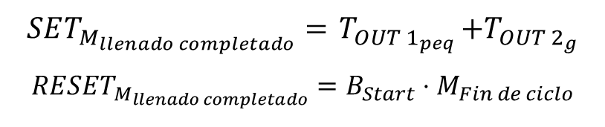
$$SET_{M_{Fin de ciclo}}=S_{Botella en C}$$
$$RESET_{M_{Fin de ciclo}}=B_{Start}$$
$$Q_{Motor_{Dcha}}=M_{Arranque}⋅\overline{M_{Fin de ciclo}}⋅\overline{Q_{Motor_{Izq}}}⋅\overline{Q_{Bomba de llenado}}⋅\left(\left[S_{Botella en A}⋅S_{Pallet en A}\right]+\left[M_{llenado completado}\right]+\left[\overline{S_{Botella en C}}⋅Q_{Motor_{Dcha}}\right]\right)$$
$$SET_{M_{Arranque}}=B_{Start}$$
$$RESET_{M_{Arranque}}=\overline{B_{Stop}}$$
…
$$SET_{M_{llenado completado}}={ T}_{OUT 1_{peq}}+T_{OUT 2_{g}}$$
$$RESET_{M_{llenado completado}}=B_{Start}⋅M_{Fin de ciclo}$$
…

Slide 18
$$SET_{M_{Fin de ciclo}}=S_{Botella en C}$$
$$RESET_{M_{Fin de ciclo}}=B_{Start}$$
$$Q_{Motor_{Dcha}}=M_{Arranque}⋅\overline{M_{Fin de ciclo}}⋅\overline{Q_{Motor_{Izq}}}⋅\overline{Q_{Bomba de llenado}}⋅\left(\left[S_{Botella en A}⋅S_{Pallet en A}\right]+\left[M_{llenado completado}\right]+\left[\overline{S_{Botella en C}}⋅Q_{Motor_{Dcha}}\right]\right)$$
$$SET_{M_{Arranque}}=B_{Start}$$
$$RESET_{M_{Arranque}}=\overline{B_{Stop}}$$
…
$$SET_{M_{llenado completado}}={ T}_{OUT 1_{peq}}+T_{OUT 2_{g}}$$
$$RESET_{M_{llenado completado}}=B_{Start}⋅M_{Fin de ciclo}$$
…

Slide 19
$$Q_{Motor_{Izq}}=M_{Arranque}⋅\left(\left[\overline{S_{Botella en C}}⋅M_{Operador quita botella}\right]+\left[\overline{S_{Pallet en A}}⋅Q_{Motor_{Izq}}\right]\right)$$

Slide 20
“Set”
$$Q_{Motor_{Izq}}=M_{Arranque}⋅\left(\left[\overline{S_{Botella en C}}⋅M_{Operador quita botella}\right]+\left[\overline{S_{Pallet en A}}⋅Q_{Motor_{Izq}}\right]\right)$$

Slide 21
$$Q_{Motor_{Izq}}=M_{Arranque}⋅\left(\left[\overline{S_{Botella en C}}⋅M_{Operador quita botella}\right]+\left[\overline{S_{Pallet en A}}⋅Q_{Motor_{Izq}}\right]\right)$$
“Condición de Retorno”
“Autorretención”
(la botella llego al final del recorrido y fue removida)

Slide 22
$$Q_{Motor_{Izq}}=M_{Arranque}⋅\left(\left[\overline{S_{Botella en C}}⋅M_{Operador quita botella}\right]+\left[\overline{S_{Pallet en A}}⋅Q_{Motor_{Izq}}\right]\right)$$
“Autorretención”

Slide 23
$$Q_{Motor_{Izq}}=M_{Arranque}⋅\left(\left[\overline{S_{Botella en C}}⋅M_{Operador quita botella}\right]+\left[\overline{S_{Pallet en A}}⋅Q_{Motor_{Izq}}\right]\right)$$

Slide 24
$$Q_{Motor_{Izq}}=M_{Arranque}⋅\left(\left[\overline{S_{Botella en C}}⋅M_{Operador quita botella}\right]+\left[\overline{S_{Pallet en A}}⋅Q_{Motor_{Izq}}\right]\right)$$

Slide 25

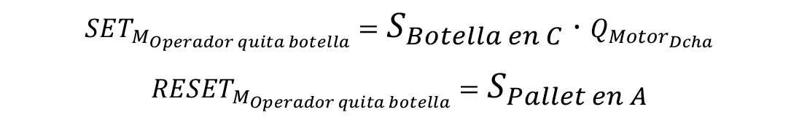
$$Q_{Motor_{Izq}}=M_{Arranque}⋅\left(\left[\overline{S_{Botella en C}}⋅M_{Operador quita botella}\right]+\left[\overline{S_{Pallet en A}}⋅Q_{Motor_{Izq}}\right]\right)$$
$$SET_{M_{Arranque}}=B_{Start}$$
$$RESET_{M_{Arranque}}=\overline{B_{Stop}}$$
$$SET_{M_{Operador quita botella}}=S_{Botella en C}⋅Q_{Motor_{Dcha}}$$
$$RESET_{M_{Operador quita botella}}=S_{Pallet en A}$$
…
…

Slide 26
$$Q_{Motor_{Izq}}=M_{Arranque}⋅\left(\left[\overline{S_{Botella en C}}⋅M_{Operador quita botella}\right]+\left[\overline{S_{Pallet en A}}⋅Q_{Motor_{Izq}}\right]\right)$$
$$SET_{M_{Arranque}}=B_{Start}$$
$$RESET_{M_{Arranque}}=\overline{B_{Stop}}$$
$$SET_{M_{Operador quita botella}}=S_{Botella en C}⋅Q_{Motor_{Dcha}}$$
$$RESET_{M_{Operador quita botella}}=S_{Pallet en A}$$
…
…

Slide 27
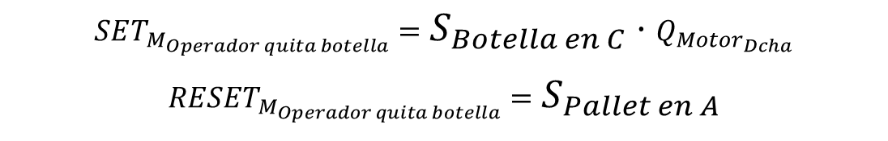
$$Q_{Motor_{Izq}}=M_{Arranque}⋅\left(\left[\overline{S_{Botella en C}}⋅M_{Operador quita botella}\right]+\left[\overline{S_{Pallet en A}}⋅Q_{Motor_{Izq}}\right]\right)$$
$$SET_{M_{Arranque}}=B_{Start}$$
$$RESET_{M_{Arranque}}=\overline{B_{Stop}}$$
…
$$SET_{M_{Operador quita botella}}=S_{Botella en C}⋅Q_{Motor_{Dcha}}$$
$$RESET_{M_{Operador quita botella}}=S_{Pallet en A}$$
…

Slide 28
$$SET_{Q_{Bomba de llenado}}=S_{Botella en llenado}⋅\overline{M_{llenado completado}}⋅Q_{Motor_{Dcha}}⋅\overline{M_{Alarma llenado}}$$
$$RESET_{Q_{Bomba de llenado}}={ T}_{OUT 1_{peq}}+T_{OUT 2_{g}}$$

Slide 29
$$SET_{Q_{Bomba de llenado}}=S_{Botella en llenado}⋅\overline{M_{llenado completado}}⋅Q_{Motor_{Dcha}}⋅\overline{M_{Alarma llenado}}$$
$$RESET_{Q_{Bomba de llenado}}={ T}_{OUT 1_{peq}}+T_{OUT 2_{g}}$$

Slide 30
$$SET_{Q_{Bomba de llenado}}=S_{Botella en llenado}⋅\overline{M_{llenado completado}}⋅Q_{Motor_{Dcha}}⋅\overline{M_{Alarma llenado}}$$
$$RESET_{Q_{Bomba de llenado}}={ T}_{OUT 1_{peq}}+T_{OUT 2_{g}}$$

Slide 31
$$SET_{Q_{Bomba de llenado}}=S_{Botella en llenado}⋅\overline{M_{llenado completado}}⋅Q_{Motor_{Dcha}}⋅\overline{M_{Alarma llenado}}$$
$$RESET_{Q_{Bomba de llenado}}={ T}_{OUT 1_{peq}}+T_{OUT 2_{g}}$$

Slide 32
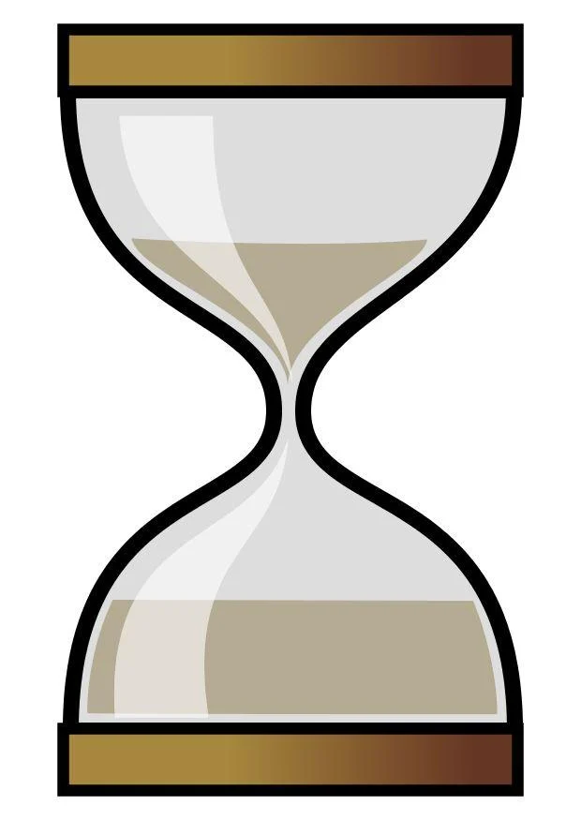
$$SET_{Q_{Bomba de llenado}}=S_{Botella en llenado}⋅\overline{M_{llenado completado}}⋅Q_{Motor_{Dcha}}⋅\overline{M_{Alarma llenado}}$$
$$RESET_{Q_{Bomba de llenado}}={ T}_{OUT 1_{peq}}+T_{OUT 2_{g}}$$

Slide 34
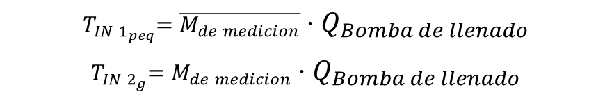
$${ T}_{IN 1_{peq}}=\overline{M_{de medicion}}⋅Q_{Bomba de llenado}$$
$${ T}_{IN 2_{g}}=M_{de medicion}⋅Q_{Bomba de llenado}$$

Slide 35

$${ T}_{IN 1_{peq}}=\overline{M_{de medicion}}⋅Q_{Bomba de llenado}$$
$${ T}_{IN 2_{g}}=M_{de medicion}⋅Q_{Bomba de llenado}$$
$$SET_{M_{de medicion}}= ?$$
$$RESET_{M_{de medicion}}= ?$$

Slide 36
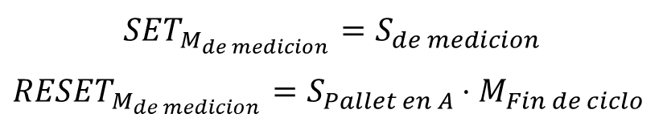
$${ T}_{IN 1_{peq}}=\overline{M_{de medicion}}⋅Q_{Bomba de llenado}$$
$${ T}_{IN 2_{g}}=M_{de medicion}⋅Q_{Bomba de llenado}$$
$$SET_{M_{de medicion}}=S_{de medicion}$$
$RESET_{M_{de medicion}}=S_{Pallet en A}$ $⋅M_{Fin de ciclo}$

Slide 37
$${ T}_{IN 1_{peq}}=\overline{M_{de medicion}}⋅Q_{Bomba de llenado}$$
$${ T}_{IN 2_{g}}=M_{de medicion}⋅Q_{Bomba de llenado}$$
$$SET_{M_{de medicion}}=S_{de medicion}$$
$RESET_{M_{de medicion}}=S_{Pallet en A}$ $⋅M_{Fin de ciclo}$

Slide 38
$${ T}_{IN 1_{peq}}=\overline{M_{de medicion}}⋅Q_{Bomba de llenado}$$
$${ T}_{IN 2_{g}}=M_{de medicion}⋅Q_{Bomba de llenado}$$
$$SET_{M_{de medicion}}=S_{de medicion}$$
$RESET_{M_{de medicion}}=S_{Pallet en A}$ $⋅M_{Fin de ciclo}$

Slide 39
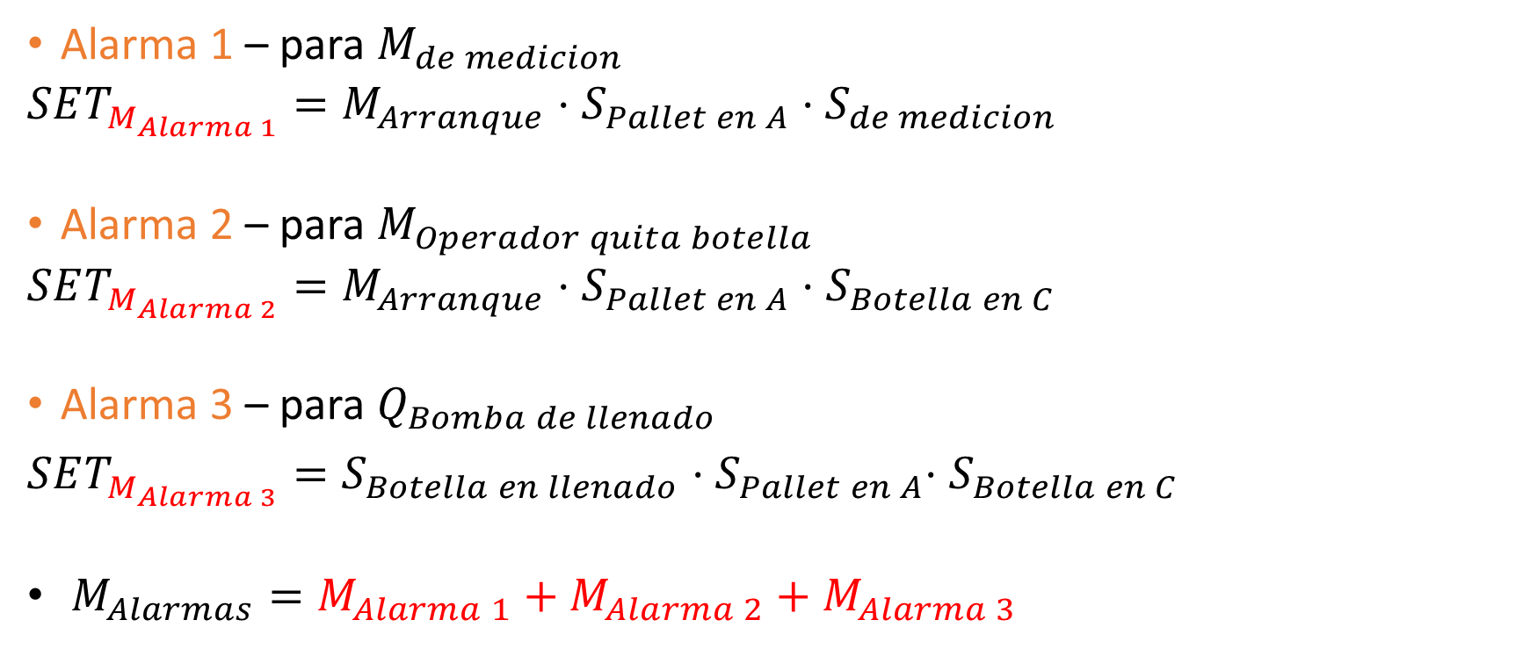
Alarmas de verificación y prevención
Alarma 1 – para $M_{de medicion}$
$SET_{M_{Alarma 1}}=M_{Arranque}⋅S_{Pallet en A}⋅$ $S_{de medicion}$
Alarma 2 – para $M_{Operador quita botella}$
$SET_{M_{Alarma 2}}=M_{Arranque}⋅S_{Pallet en A}$ $⋅S_{Botella en C}$
Alarma 3 – para $Q_{Bomba de llenado}$
$SET_{M_{Alarma 3}}=S_{Botella en llenado}{⋅S}_{Pallet en A}⋅S_{Botella en C}$
$M_{Alarmas}=M_{Alarma 1}+$ $M_{Alarma 2}+$ $M_{Alarma 3}$

